Slide 2
শিক্ষক পরিচিতি
সিরাজুল ইসলাম
প্রভাষক, ইতিহাস বিভাগ
শ্রীপুর মুক্তিযোদ্ধা রহমত আলী সরকারি কলেজ
শ্রীপুর, গাজীপুর।
ইমেইলঃ sirajulmrgc@gmail.com

Slide 3
পাঠ পরিচিতি
উচ্চমাধ্যমিক শ্রেণি
ইতিহাস প্রথম পত্র
পঞ্চম অধ্যায়
পূর্ব বাংলার স্বায়ত্তশাসন ও স্বাধিকার আন্দোলন
তারিখঃ ৪/১২/২০২০

Slide 4
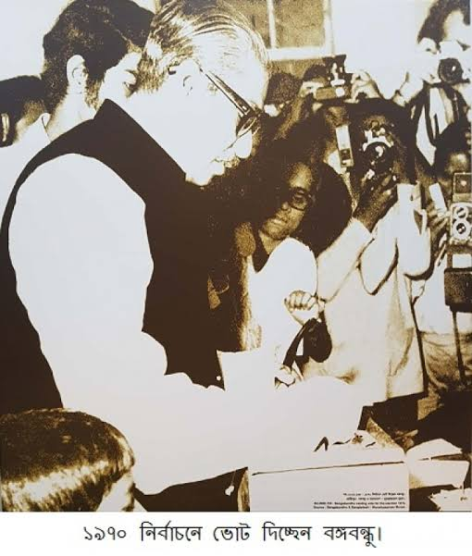
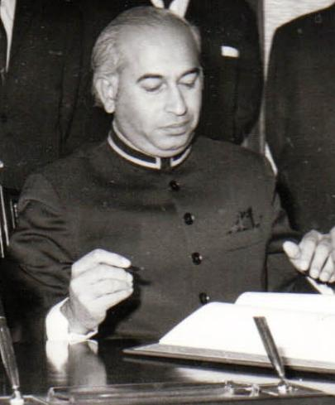
ছবিটি লক্ষ্য করো

Slide 5
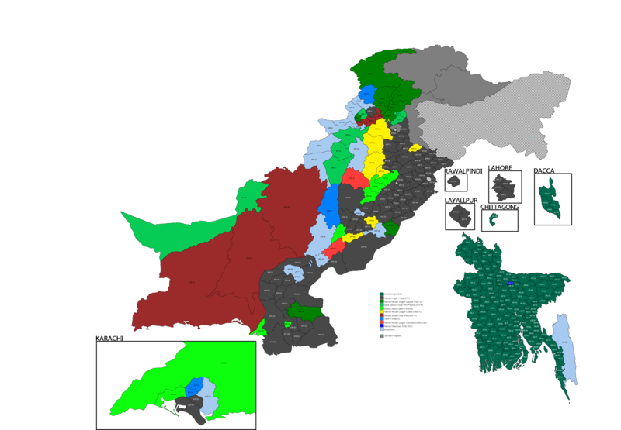
ছবিটি লক্ষ্য করি

Slide 6
আজকের পাঠ
১৯৭০ সালের নির্বাচন

Slide 7
শিখন ফল
🌺১৯৭০ সালের নির্বাচনে কারা অংশ গ্রহণ করেছিল তা বলতে পারবে।
🌺১৯৭০ সালের নির্বাচনে কোন দল কয়টি আসন পায় তা বলতে পারবে।
🌺১৯৭০ সালের নির্বাচনে ফলাফল ও তৎপর্য বিশ্লেষন করতে পারবে।

Slide 8
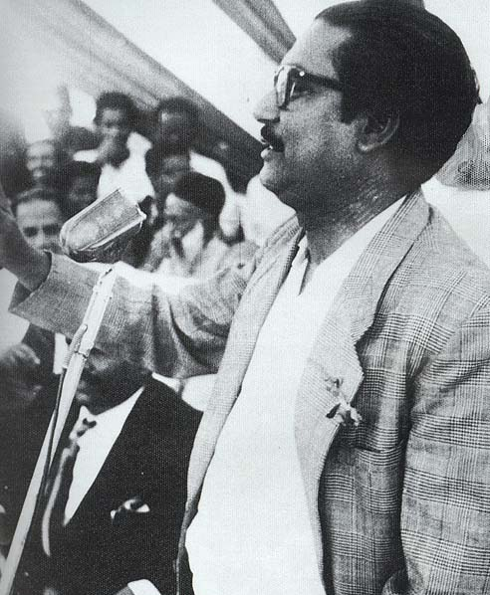
নির্বাচন

Slide 9
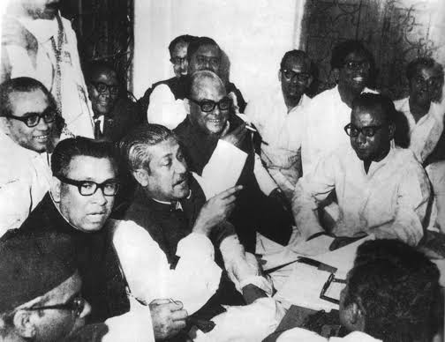
ছবিটি লক্ষ্য করি

Slide 10
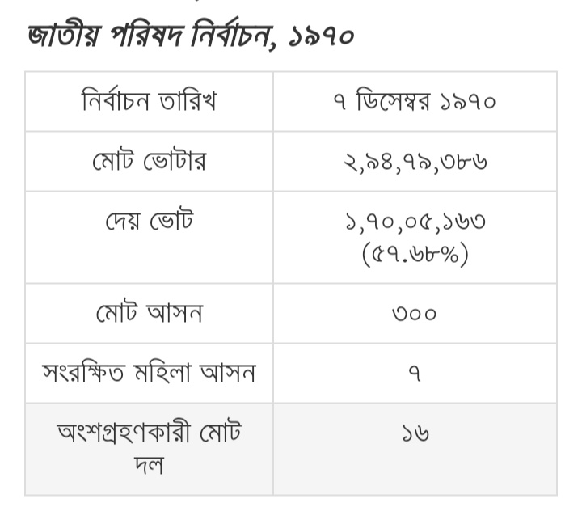
ছবিটি লক্ষ্য করি

Slide 11
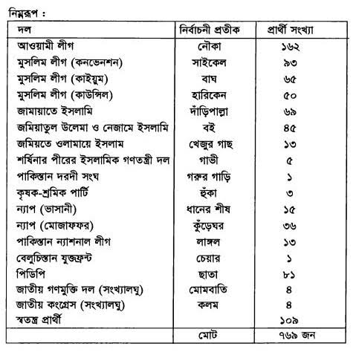
নির্বাচনের দলসমূহ, প্রতীক, প্রার্থী সংখ্যা

Slide 12
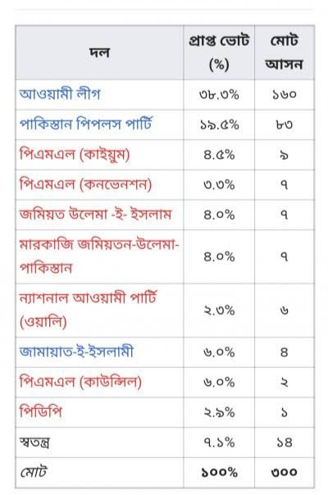
নির্বাচনের ফলাফল

Slide 13
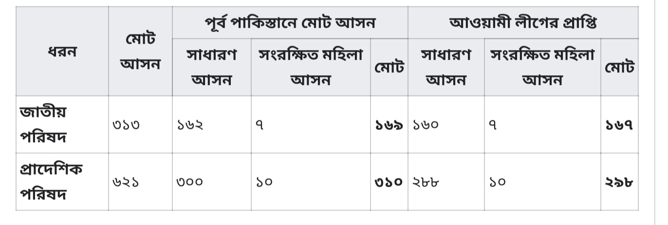
আওয়ামী লীগের ফলাফল

Slide 14
একক কাজ
আওয়ামী লীগ কত আসনে জয় লাভ করে?

Slide 15
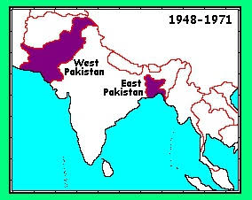
নির্বাচন অঞ্চল

Slide 16
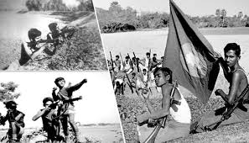
মহান মুক্তিযুদ্ধ

Slide 17
দলীয় কাজ
কোন কোন কারণে আওয়ামী লীগ জয় লাভ করে?

Slide 18
মূল্যায়ন
১৯৭০ সালের নির্বাচনের তাৎপর্য বিশ্লেষণ কর।

Slide 19
বাড়ির কাজ
১৯৭০ সালের নির্বাচনে কোন দল কতটি আসন পায় তার তালিকা লিপিবদ্ধ কর।

Slide 20
সমাপ্ত
সবাইকে বিজয় বিজয় দিবসের শুভেচ্ছা

